Slide 1

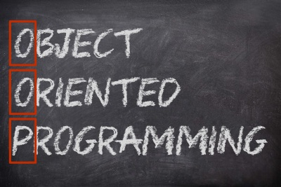

Презареждане и презаписване на методи
ООП
Учителски екип
Обучение за ИТ кариера
https://it-kariera.mon.bg/e-learning/

Slide 2

Съдържание
Презареждане
Презаписване

Slide 3
Презареждане на методи
Презареждане (overloading) – методи с едно и също име, но различни сигнатури.
При компилиране, според подадените параметри компилатора определя кой метод точно ще изпълни

Slide 4
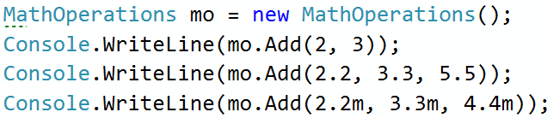
Задача: MathOperation
MathOperation
+Add(int, int): int
+Add(double, double, double): double
+Add(decimal, decimal, decimal): decimal
Notes:
Extensibility / Polymorphism: New functionality may be easily plugged in without changing existing classes as long the new plug-in classes extend given base classes.
Reusability: For a set of similar applications a framework can be defined using a core set of classes that are to be extended by classes that fill in the application-dependent part.
Information Hiding: If a more general class using a simpler contract is sufficient, details from extending classes may be hidden to some of the client classes. This allows them to be more independent from possible changes and diminishes the load of contracts that must be understood by a reader of these client classes.
(c) 2006 National Academy for Software Development - http://academy.devbg.org*
4##

Slide 5
Решение: MathOperation
public int Add(int a, int b)
{
return a + b;
}
public double Add(double a, double b, double c)
{
return a + b + c;
}
public decimal Add(decimal a, decimal b, decimal c)
{
return a + b + c;
}
Notes:
Extensibility / Polymorphism: New functionality may be easily plugged in without changing existing classes as long the new plug-in classes extend given base classes.
Reusability: For a set of similar applications a framework can be defined using a core set of classes that are to be extended by classes that fill in the application-dependent part.
Information Hiding: If a more general class using a simpler contract is sufficient, details from extending classes may be hidden to some of the client classes. This allows them to be more independent from possible changes and diminishes the load of contracts that must be understood by a reader of these client classes.
(c) 2006 National Academy for Software Development - http://academy.devbg.org*
5##

Slide 6
Правила за презареждане на методи
Презареждането може да се случи в същия клас или в него подклас.
Конструкторите могат да бъдат презаредени
Презаредените методи трябва да имат различни един от друг параметри.
Презаредените методи винаги трябва да бъдат част от съшия клас (подклас), с едно и също име, но с различни параметри.
Могат да имат едни и същи или различни типове на връщана стойност.
Notes:
To pass more specific object to method

Slide 7
Презаписване на методи
Презаписване (overriding) на метод – създаване на метод със същото име и сигнатура в подклас
В C#, за да позволим даден метод да бъде презаписан поставяме ключовата дума virtual пред него.
За да окажем, че даден метод в подкласа, презаписва метод от базовия клас, поставяме ключовата дума overrides

Slide 8
Задача: Животни
Animal
-string name
-string favouriteFood
+ExplainMyself():string
Cat
Dog
+ ExplainMyself():string
+ ExplainMyself():string
Notes:
Extensibility / Polymorphism: New functionality may be easily plugged in without changing existing classes as long the new plug-in classes extend given base classes.
Reusability: For a set of similar applications a framework can be defined using a core set of classes that are to be extended by classes that fill in the application-dependent part.
Information Hiding: If a more general class using a simpler contract is sufficient, details from extending classes may be hidden to some of the client classes. This allows them to be more independent from possible changes and diminishes the load of contracts that must be understood by a reader of these client classes.
(c) 2006 National Academy for Software Development - http://academy.devbg.org*
8##

Slide 9
Решение: Животни
public class Animal
{
public string Name { get; protected set; }
public string FavouriteFood { get; protected set; }
public virtual string ExplainMyself()
{
return $"I am {this.Name} and my fovourite food is
{this.FavouriteFood}";
}
}
Notes:
Extensibility / Polymorphism: New functionality may be easily plugged in without changing existing classes as long the new plug-in classes extend given base classes.
Reusability: For a set of similar applications a framework can be defined using a core set of classes that are to be extended by classes that fill in the application-dependent part.
Information Hiding: If a more general class using a simpler contract is sufficient, details from extending classes may be hidden to some of the client classes. This allows them to be more independent from possible changes and diminishes the load of contracts that must be understood by a reader of these client classes.
(c) 2006 National Academy for Software Development - http://academy.devbg.org*
9##

Slide 10
Решение: Животни (2)
public class Dog : Animal
{
public Dog(string name, string favouriteFood)
{
this.Name = name;
this.FavouriteFood = favouriteFood;
}
public override string ExplainMyself()
{
return base.ExplainMyself() + Environment.NewLine +
"DJAAF";
}
}
Notes:
Extensibility / Polymorphism: New functionality may be easily plugged in without changing existing classes as long the new plug-in classes extend given base classes.
Reusability: For a set of similar applications a framework can be defined using a core set of classes that are to be extended by classes that fill in the application-dependent part.
Information Hiding: If a more general class using a simpler contract is sufficient, details from extending classes may be hidden to some of the client classes. This allows them to be more independent from possible changes and diminishes the load of contracts that must be understood by a reader of these client classes.
(c) 2006 National Academy for Software Development - http://academy.devbg.org*
10##

Slide 11
Правила за презаписване на методи
Презаписването може да се случи в подкласовете.
Параметрите трябва да са същите като тези на родителския метод
Презаписващият метод трябва да има същия тип на връщана стойност
Модификатора за достъп не може да бъде по-ограничаващ
Mетоди дефинирани като private и static НЕ могат да бъдат презаписани
Презаписващият метод не трябва да хвърля нови или по-широко проверяеми изключения.
Notes:
To pass more specific object to method

Slide 12

Презареждане и презаписване
Лаб
12

Slide 13

Какво научихме днес?
Какво е полиморфизъм?
Видове полиморфизъм
Статичен (по време на компилиране)
Динамичен (по време на изпълнение)
Презареждане на методи
Презаписване на методи

Slide 14
Презареждане и презаписване на методи
https://it-kariera.mon.bg/e-learning/

Slide 15

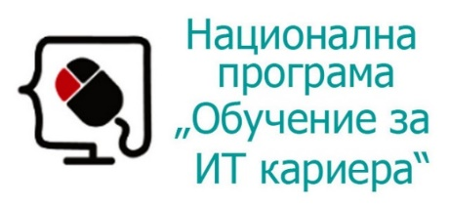


Министерство на образованието и науката (МОН)
Настоящият курс (презентации, примери, задачи, упражнения и др.) е разработен за нуждите на Национална програма "Обучение за ИТ кариера" на МОН за подготовка по професия "Приложен програмист"
Курсът е базиран на учебно съдържание и методика, предоставени от фондация "Софтуерен университет" и се разпространява под свободен лиценз CC-BY-NC-SA

